Slide 1
第４編 近現代の地域・日本と世界
第３章 近現代社会の展開
1節 近代的制度の導入と新しい国際関係
3 東アジア世界のなかの明治政府
（教科書 p.206～208）

Slide 2
日本の近代化はどのような国際関係のなかで進められたのだろうか。

Slide 3
●進む世界の一体化〔p.206〕
列強の海外進出
・イギリスをはじめ、フランス・ドイツ・ロシア・アメリカ合衆国も加えた列強は、軍事力や経済力を背景に世界に進出していった
・汽船や鉄道が国際的な交通手段として発達し、人や
商品の動き、情報の伝達がいっそう活発になった

Slide 4
●進む世界の一体化
交通ルートの短縮
・1867年、日本の開国をきっかけに、太平洋を定期的
に横断する航路が開設
→世界を一周する交通ルートができあがった
・1869年、北米大陸を横断する鉄道が完成、地中海と
紅海を結ぶスエズ運河が開通
→交通ルートはさらに短縮され、世界の結びつきは
急速に強まった

Slide 5
●進む世界の一体化
東アジア
・中国が列強を中心とする世界の結びつきのなかに
組みこまれつつあった
・清は、西洋式の工場の建設や軍隊の整備を進める
一方、華夷秩序の論理を維持しながら、東アジアで
の影響力を確保しようとした
…明治政府は、こうした国際環境のなかで、新しい
外交関係を模索していった

Slide 6
●岩倉使節団〔p.206〜207〕
岩倉使節団の派遣
・新政府の最大の外交課題は、不平等条約を改正し、
欧米との対等な関係を築くことであった
・1871年、政府は右大臣の岩倉具視を全権大使とし、
木戸孝允、大久保利通らを副使とする岩倉使節団を
欧米に派遣 →成果を得られなかった
・岩倉使節団は２年近くにわたって欧米社会を直接体験し、
その体験をもとに欧化政策、法典整備をすすめた

Slide 7
●岩倉使節団
岩倉使節団の条約改正交渉は、なぜ挫折したのだろう。

Slide 8
●岩倉使節団
岩倉使節団は、イギリスでどのようなことを感じたのだろう。

Slide 9
●清と朝鮮〔p.207〕
朝鮮への国交要求
・1871年、日本と清は対等な立場での日清修好条規
を結んだ
・朝鮮は、華夷秩序に反するとしてフランスやアメリカ
からの通商要求を拒否していた
→新政府としての国交を求める日本の要求も拒否

Slide 10
●清と朝鮮
明治六年の政変
・1873年、西郷隆盛や板垣退助らの留守政府は、朝鮮
に西郷を派遣して開国を強く求めることを決定
・大久保利通らは、国内の整備改良を優先するとして
これに反対し、決定済みの朝鮮への使節派遣を強引に
くつがえした
→西郷や板垣ら５人の参議は、大久保らを批判
→政府は分裂し、５人の参議はいっせいに辞職した

Slide 11
●清と朝鮮
西郷隆盛らは、なぜ征韓論を唱えたのだろう。

Slide 12
●清と朝鮮
江華島事件
…1875年、朝鮮の江華島付近に示威行動を行った
日本軍艦への砲撃事件
日朝修好条規
・西郷らが去ったのち、政府の中心となった大久保は、
江華島事件を機に、朝鮮に強硬な態度で迫った
→翌年、日朝修好条規（江華条約）を締結
・日本の領事裁判権や関税免除を朝鮮に認めさせる
不平等なもので、日本は清とも対立を深めた

Slide 13
●清と朝鮮
4
教科書p.207の を読み、以下の問いについて考えよう。
・第一款で、なぜあえて「朝鮮国ハ自主ノ邦」と明記しているのだろう。
・第十款は、何をあらわしている条文だろう。

Slide 14
●沖縄県の設置〔p.208〕
琉球処分
・琉球は薩摩藩に事実上支配されながら、清にも朝貢し、清から冊封される国際関係を結んでいた
・1872年、政府は琉球国王を琉球藩王に任じ、日本に
帰属するとしたが、清は認めなかった
→政府は琉球の漂流民が台湾で殺害された事件を
理由に、1874年台湾に出兵、清から賠償金をえた
・日本の行動を清が公認したことで政府は、1879年に
琉球藩を廃止して沖縄県を設置した（琉球処分）

Slide 15
●国境の画定〔p.208〕
日本の領土
・近代国家としての重要な課題に国境の画定があった
・開国以来、樺太（サハリン）は日本とロシアのどちら
に属するか不明だった
→1875年、樺太・千島交換条約を結び、ロシアに
樺太の領有を認め、千島全島を日本領とした
・太平洋方面では、いくつかの国が小笠原諸島の領有を
主張したが、1876年に日本への帰属が決定した

Slide 16
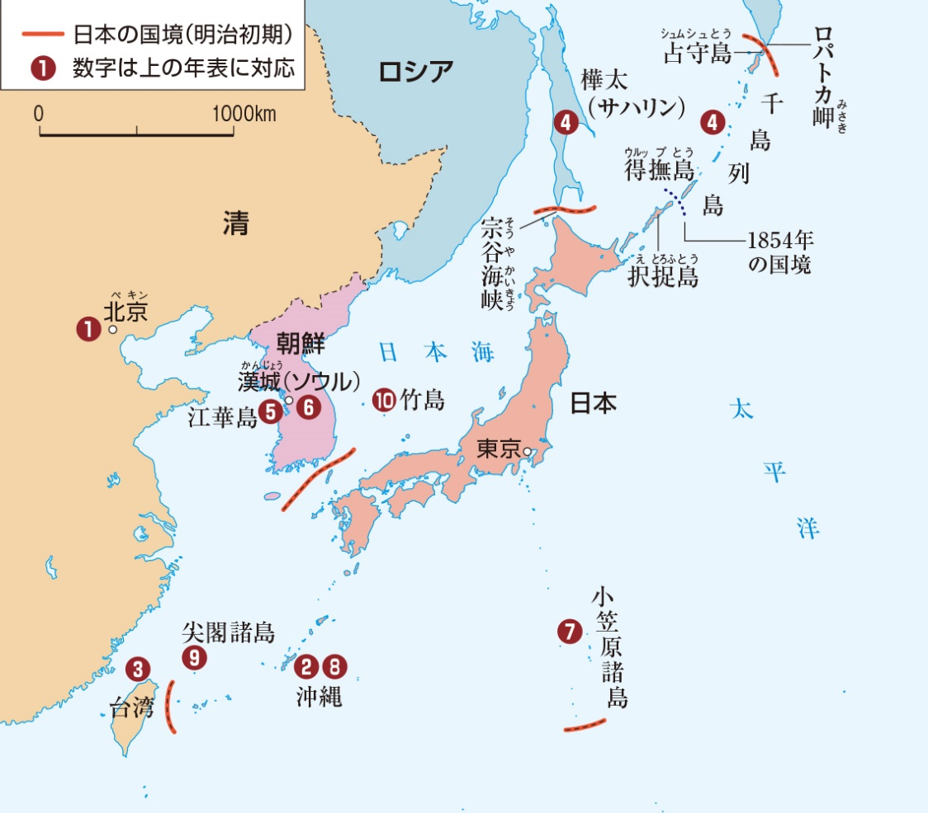
●国境の画定
7
明治時代の外交と国境の画定
現在の日本の領土について、以下の問いに答えよう。
①現在の日本の最東端はどこか。
②現在の日本の最西端はどこか。
③現在の日本の最南端はどこか。
④現在の日本の最北端はどこか。

